Slide 1
Truberholz AG
Was macht Regionen stark?

Slide 2
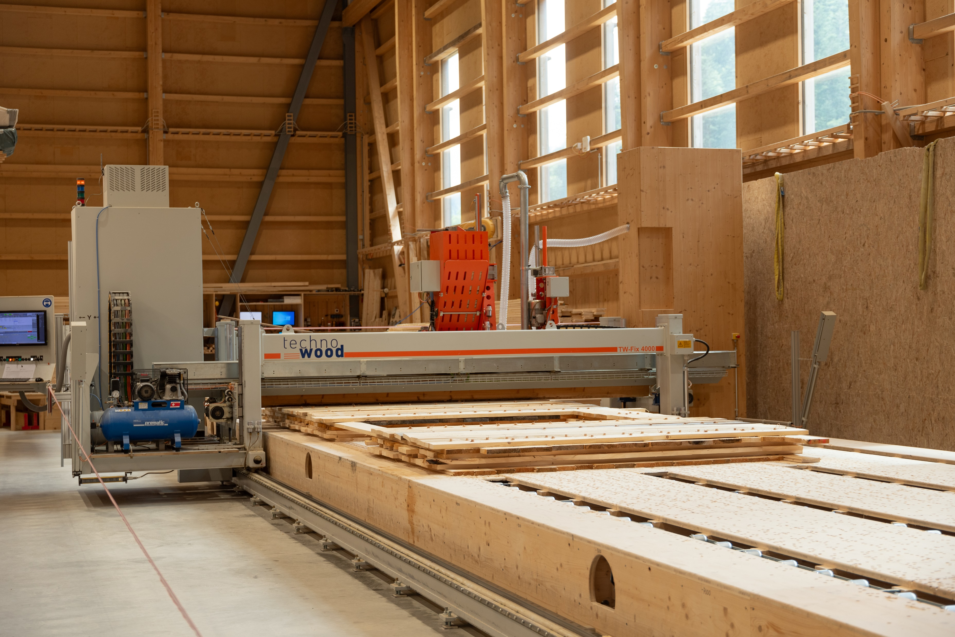
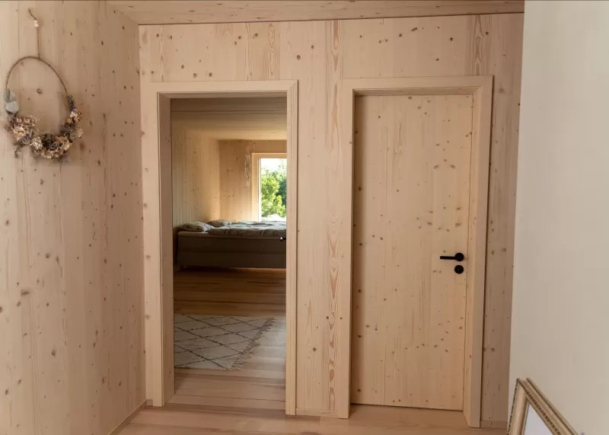
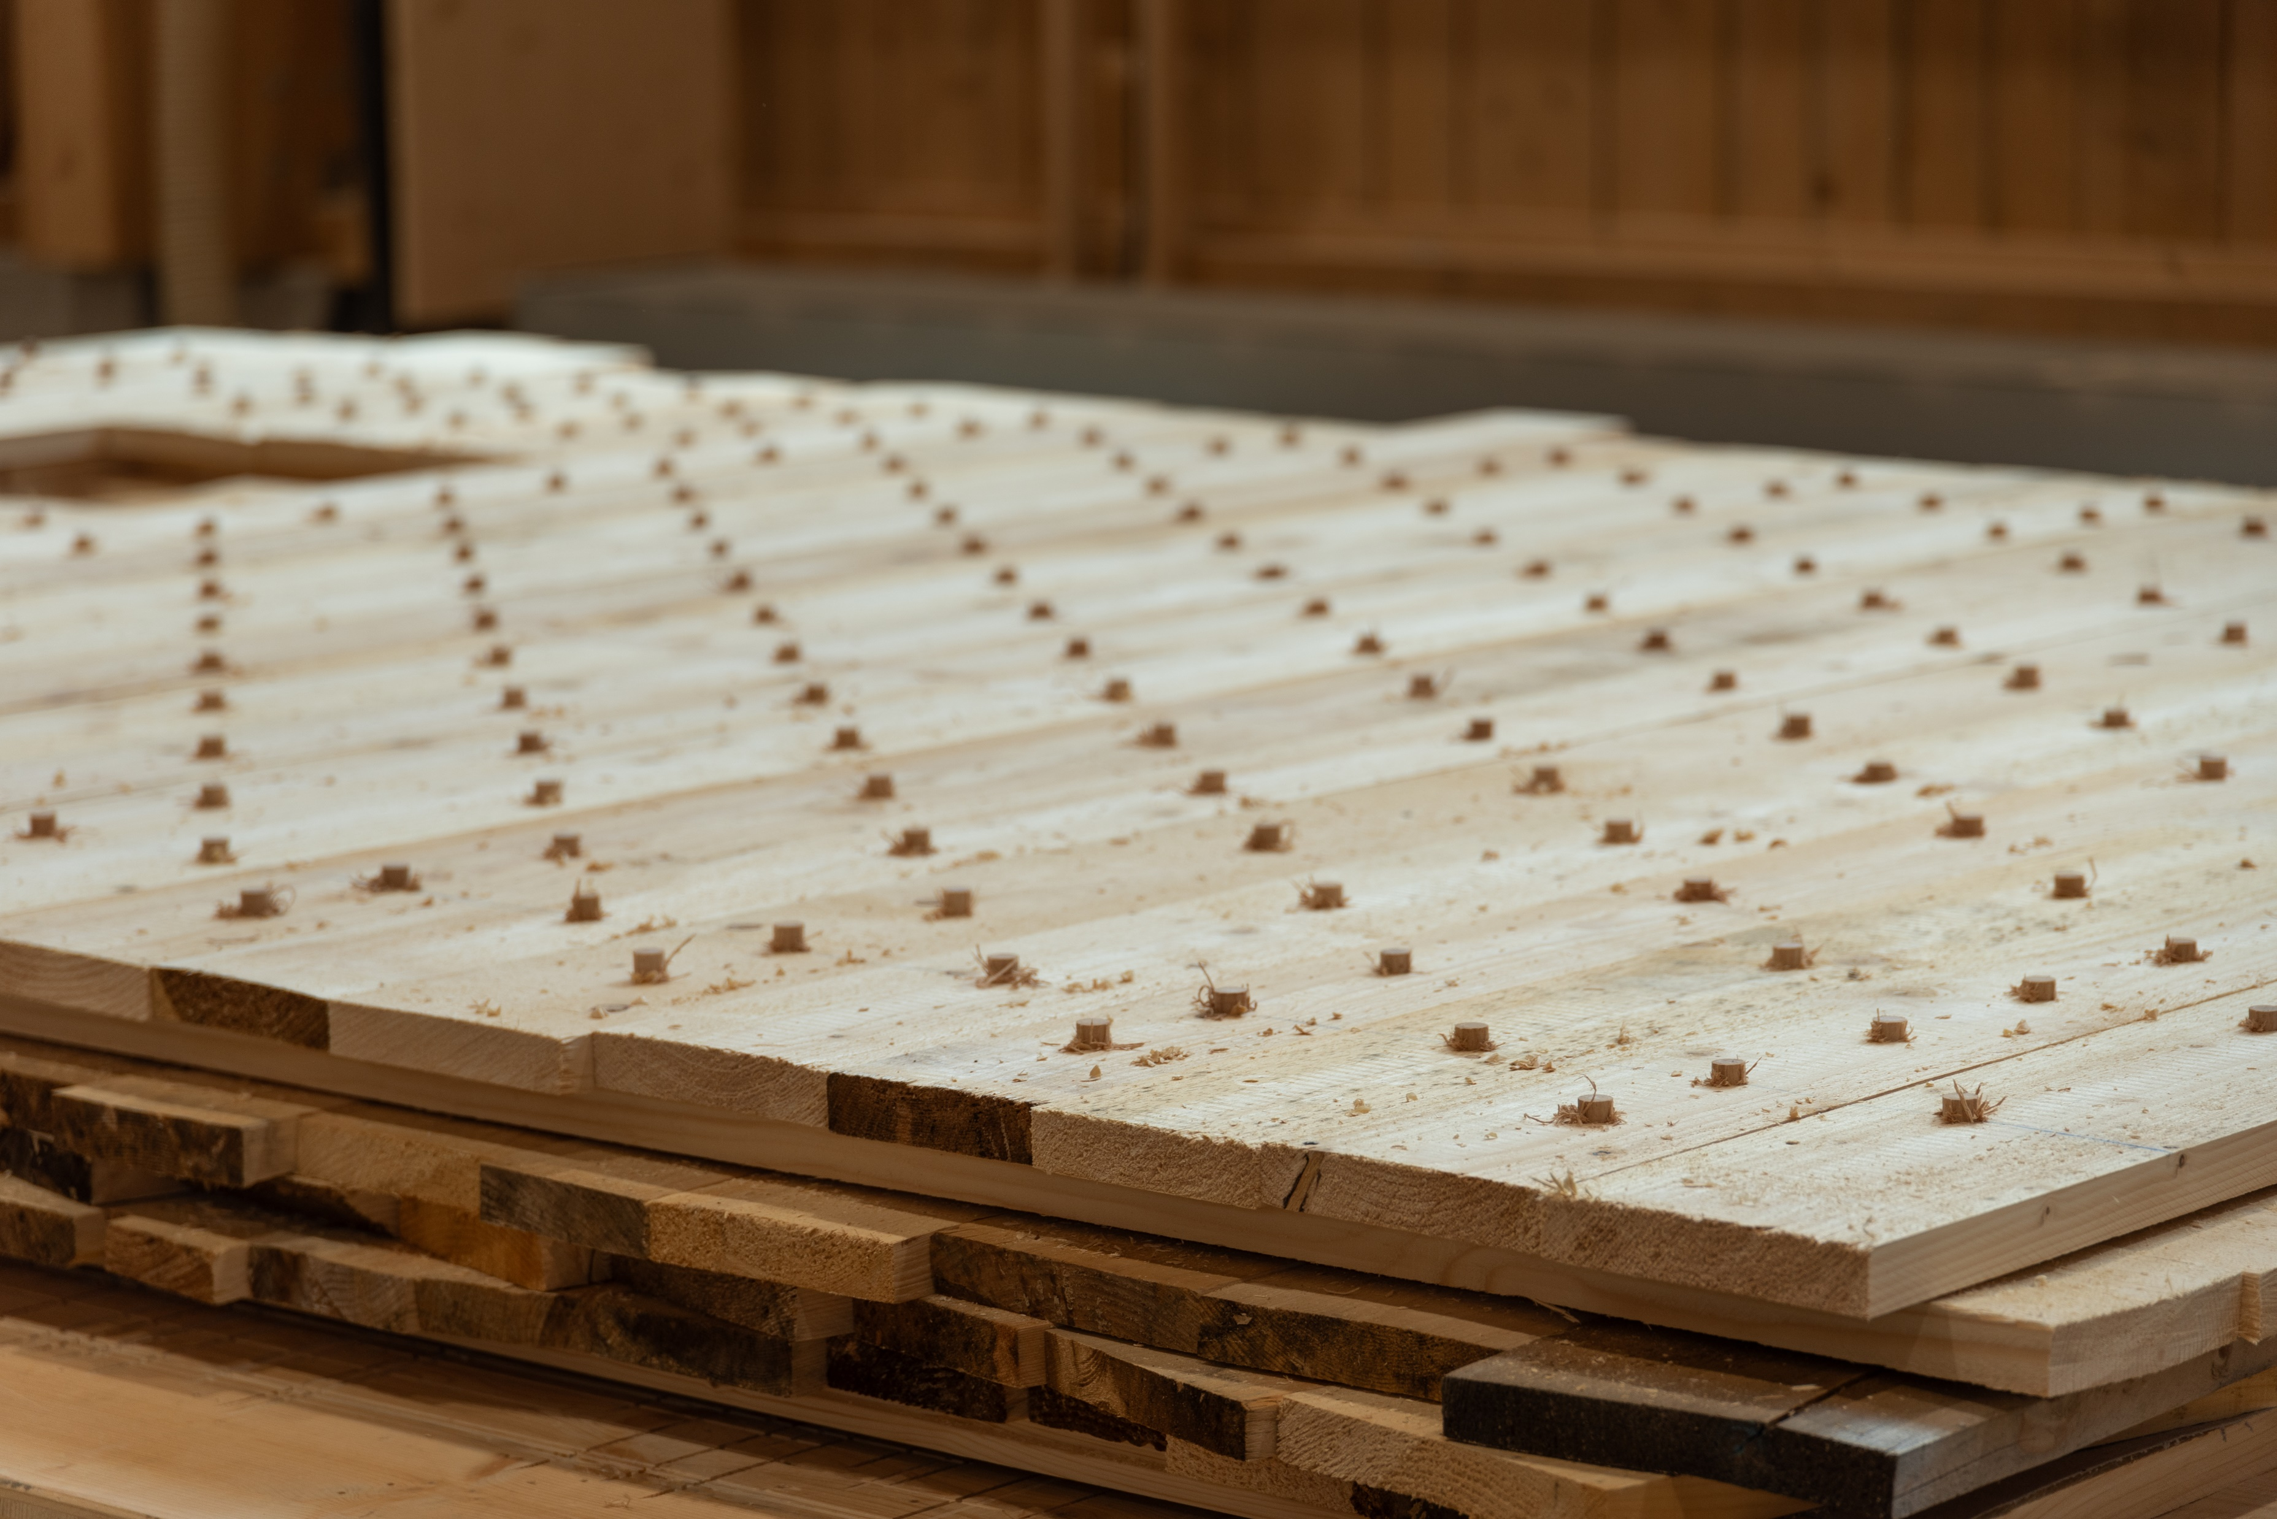
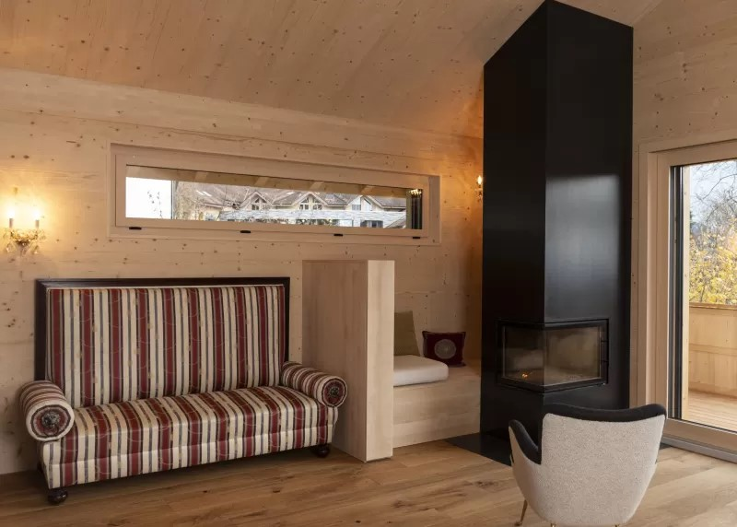
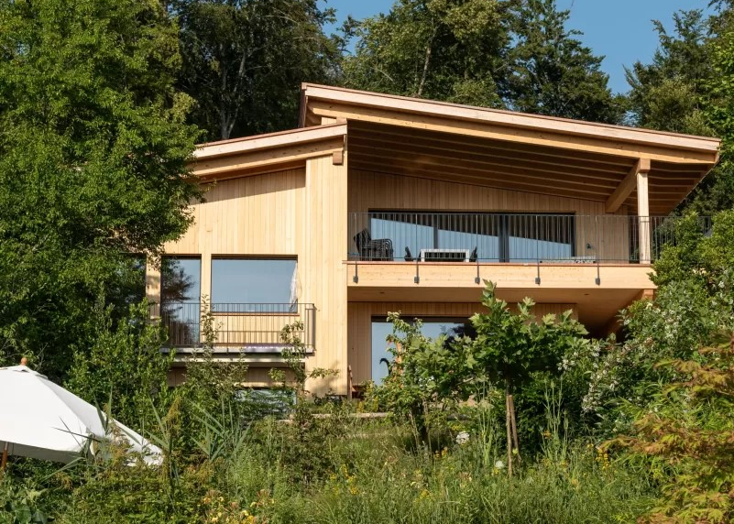
Truberholz Einfach Natürlich Regional
Truberholzwände bestehen aus unbehandelten, rohen Tannen- und Fichtenbretter
Das Wandsystem ist Diffusionsoffen und es wird keine Folie zur Abdichtung verwendet
Der Rohstoff der ganzen Gebäudehülle besteht nur aus Holz, Holzdämmungen und Holzverkleidungen
Truberholz AG ׀ Trub ׀ truberholz.ch

Slide 3
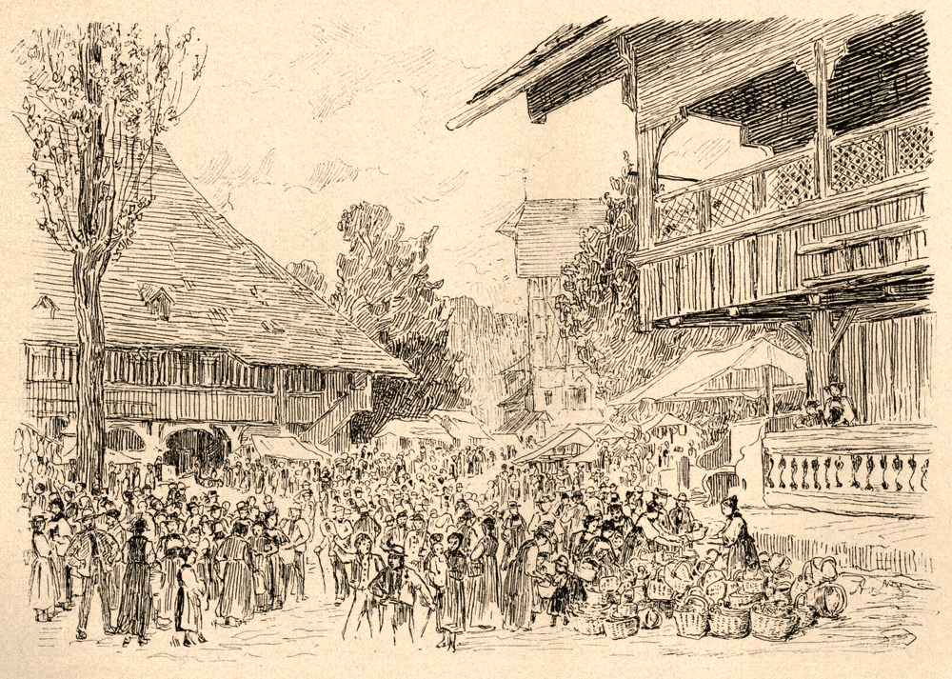
17. & 18. Jahr-hundert Emmental
Wohlstand im Emmental durch Export
- Käse
- Holz
- Pferde
- Leinwandprodukte
- Fleisch
das Gebiet war damals vermutlich der wirtschaftlich am weitesten entwickelte Landesteil Berns
Notes:
Das ist alles Verschwunden nur die Rohstoffe sind geblieben

Slide 4
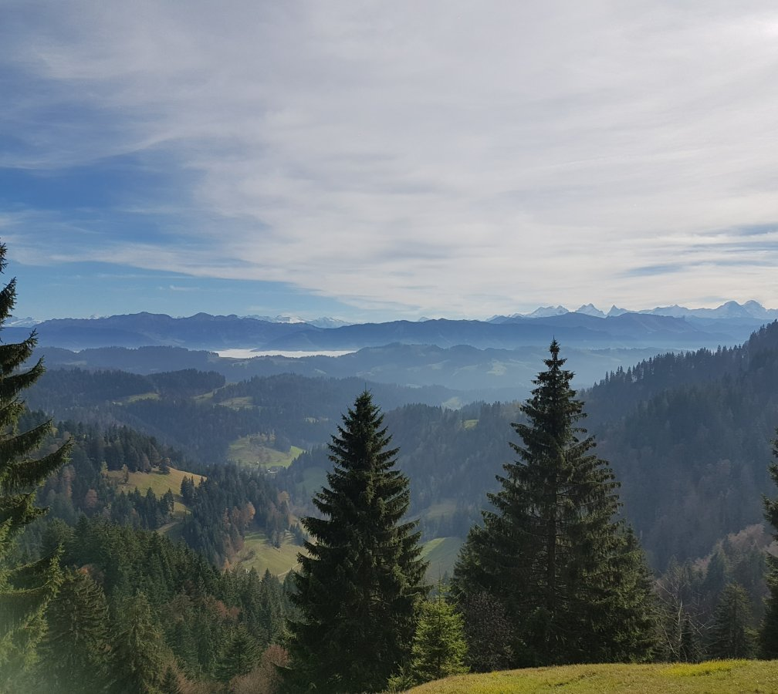
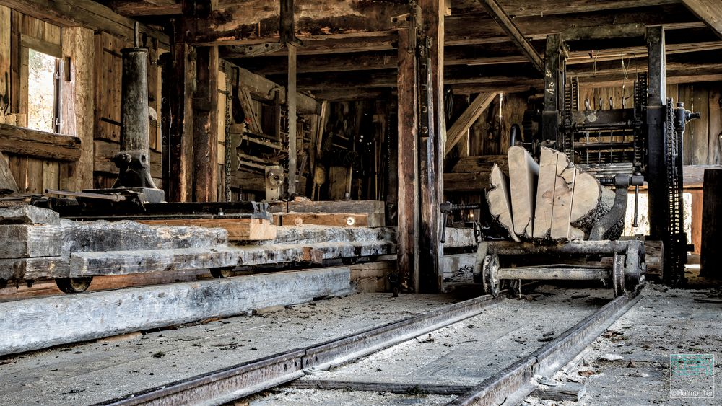
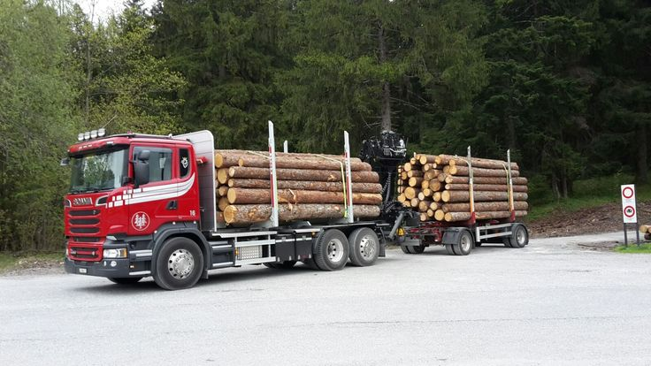
2008 Am Anfang
Regionale Resourcen ???
Regionale Wertschöpfung ???
Potenzial ???
Truberholz AG ׀ Trub ׀ truberholz.ch
Notes:
CH-Holz wie lässt sich das besser verkaufen
Rundholz wird aus dem Tal in grossen Mengen abgeführt
Wald uns seine Resource Holz ist im Trub in grosser Menge Verfügbar
Trub 62 km2 Gross 50% Wald
Ländlich strukturiert mit Landwirtschaft und vereinzelt KMU, wenig Industrie und Dienstleistung
Rundholz wird aus dem Tal geführt
Zimmerei kauft veredelte Produkte
Lokale Sägereien gehen ein (Nebenerwerbsbetriebe in der Landwirtschaft)

Slide 5
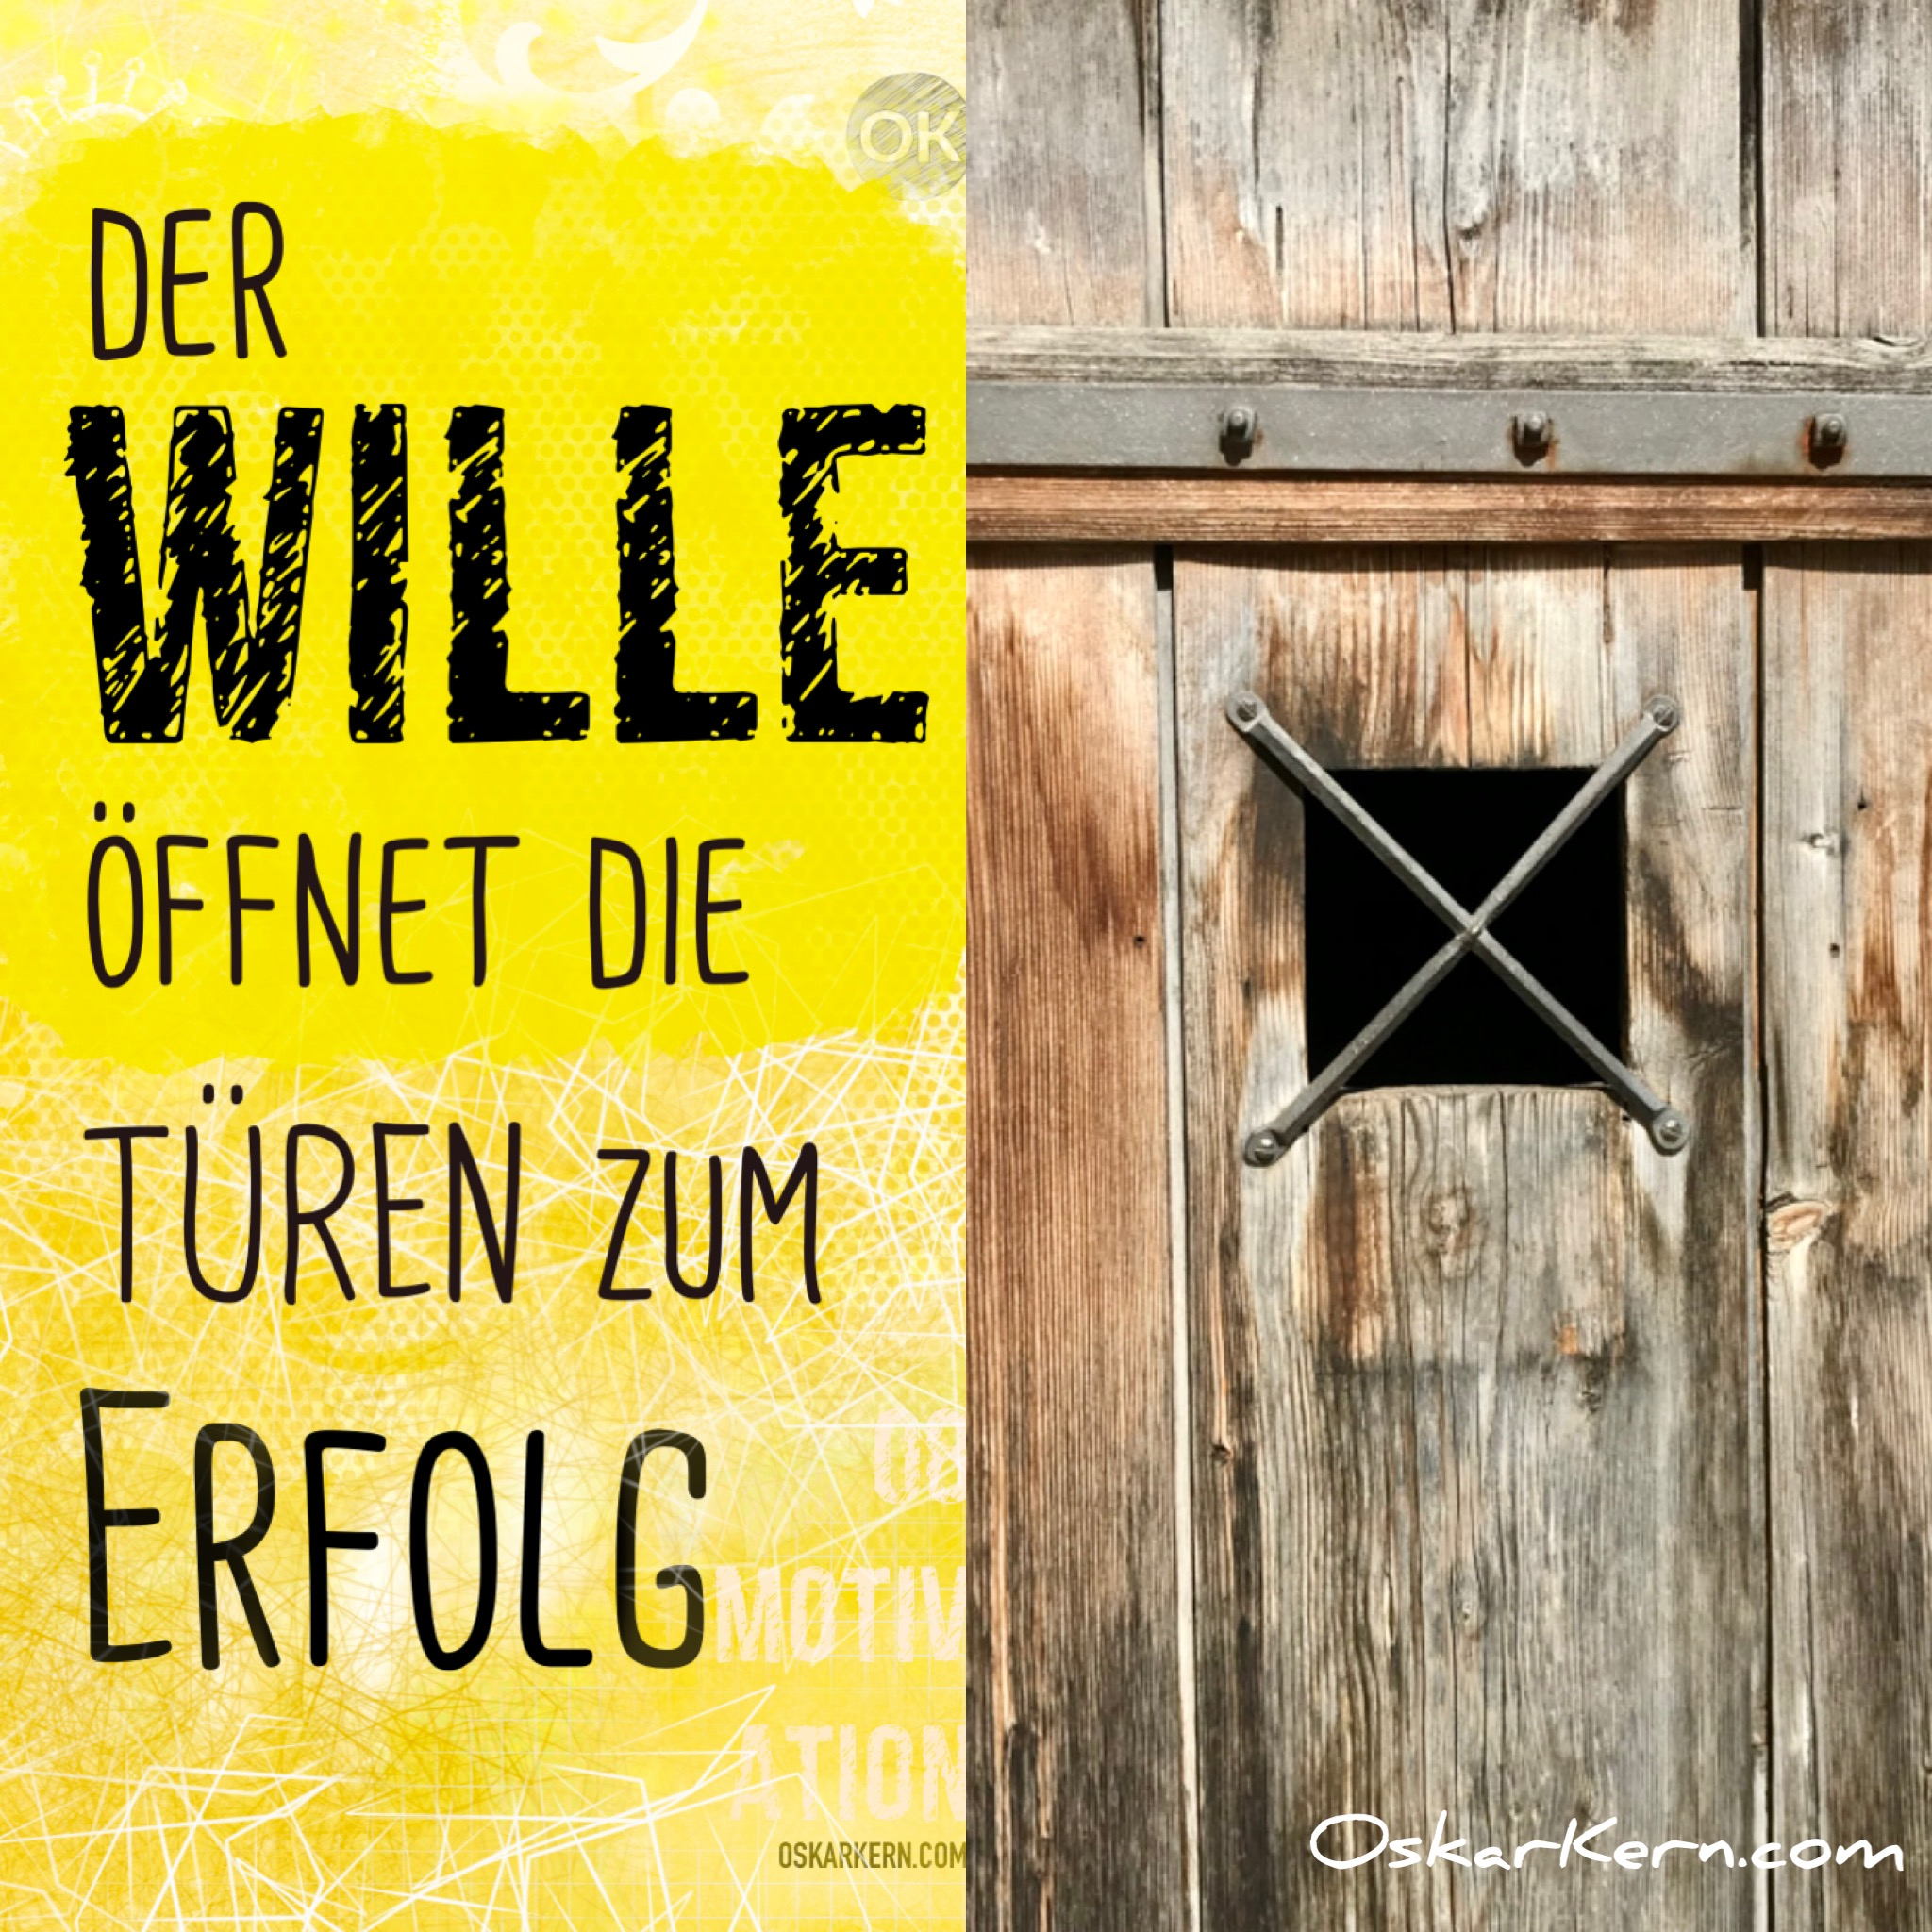
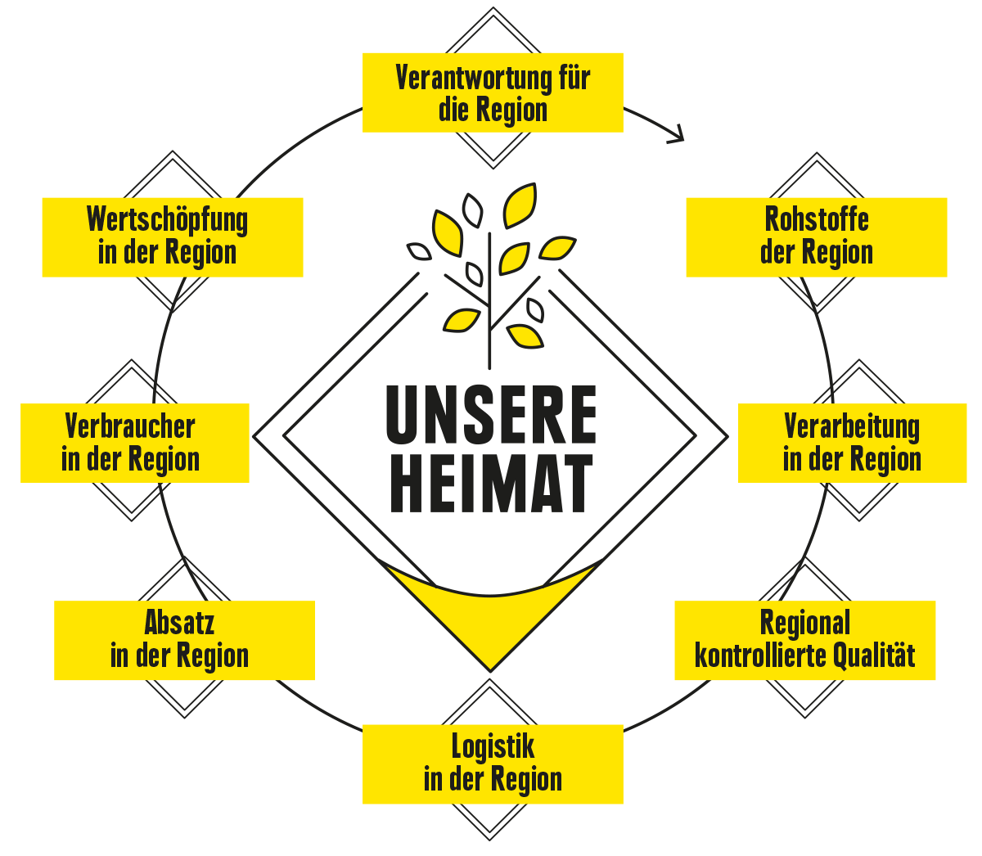
2010 GRundlagen
Innovative Unternehmer/innen
Beweggrund
Wille
Truberholz AG ׀ Trub ׀ truberholz.ch
Notes:
J.H. hatte den Wunsch in eine Produktion zu investieren
In etwas, was andere nicht anbieten
Und die Fragen anzugehen (von der letzten Folie)

Slide 6
2009 Start
Durch einen Wandergesellen kommt Jürg Hirschi auf das Massivholzsystem
Zusammen mit Mitarbeitern und externen Partnern wird ein AG gegründet die das Massivholzsystem produzieren wird
Unterstützung durch die Neue Regionalpolitik (NRP)
Truberholz AG ׀ Trub ׀ truberholz.ch
Notes:
Geschichte Wandergeselle und Nägeli 2009
Jürg Hirschi als Mehrheitsaktionär sucht lokale Partner, die vom Projekt profitieren könnten 2010
Sägereien, Gewerbe, Waldbesitzer
Zimmerei Hirschi
Schreinerei Eichenberger
Sägerei Hägu
Sägerei Gerber Marbach

Slide 7
2013 Markt Produktion
Der gedachte Markt für das Produkt
Die Realität
Flexibel bleiben und auf Kundenwünsche eingehen
Truberholz AG ׀ Trub ׀ truberholz.ch
Notes:
Die Auslastung der Analge sollte Teilweise durch andere Holzbaubetriebe erreicht werden
Dies stellte sich jedoch nicht ein
Aber es entstand die Nachfrage nach der Planung von ganzen Einfamilienhäuser
Kundengruppe regional und CH-Holz

Slide 8
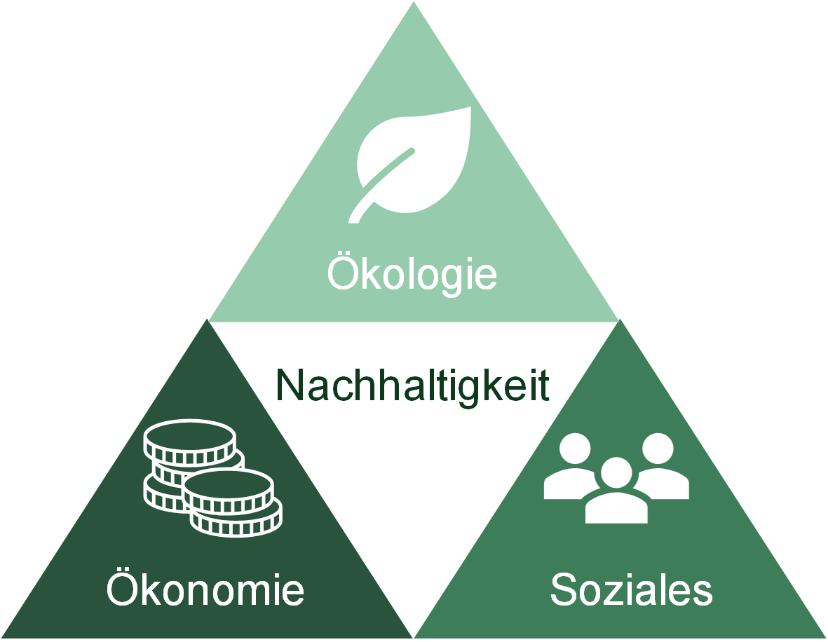
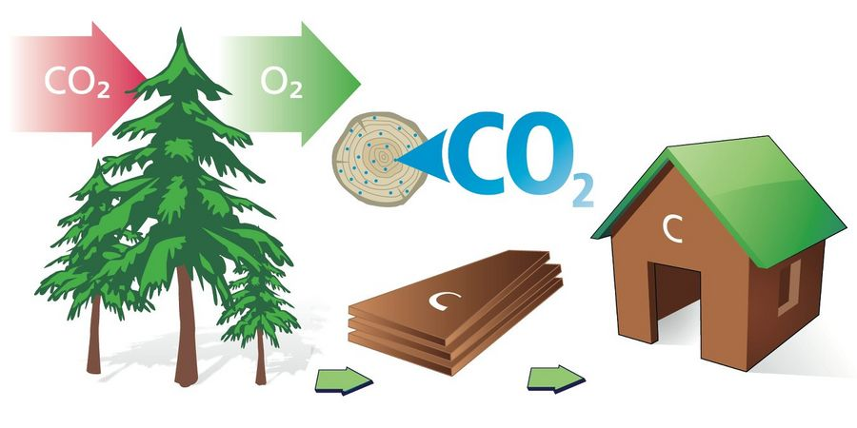
2016 Nachhaltig Co2 Emission
Marktentwicklung und Kundenbedürfnis
- Nachhaltige Bauweise
- CO2
- CH-Holz
- Mondholz
- Kundenbedürfnis einfache Bauweise
Truberholz AG ׀ Trub ׀ truberholz.ch
Notes:
Der Markt entwickelt sich zu unseren gunsten CO2 und Nachhaltigkeit
Es wird eine Bauweise nachgefragt die low tech als ansatz hat und nicht hochkomplexe Wohnmaschinen

Slide 9
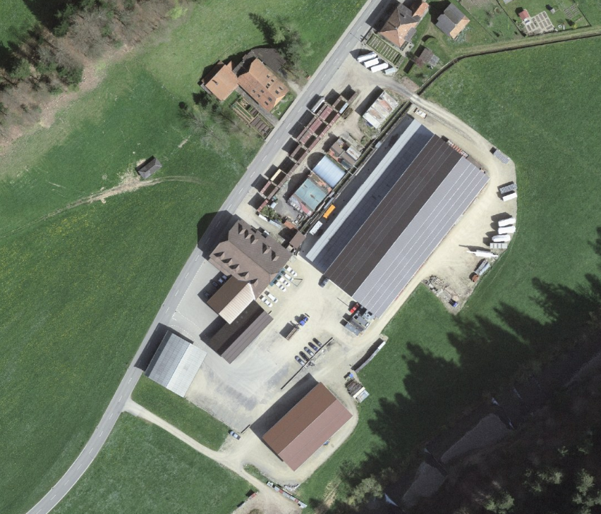
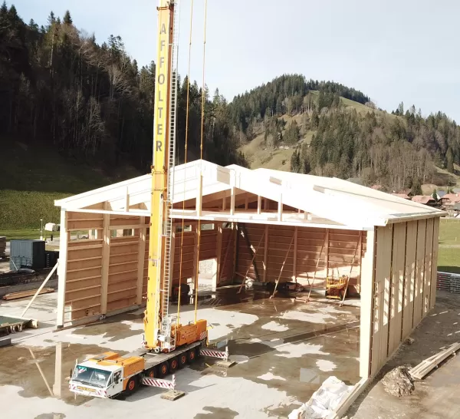
2019 Erfolg
Die Zimmerei Hirschi Baut eine moderne Produktionshalle
Der Betrieb wird auf das alte Sägerei Areal verlegt
Wachstum in der Planung ermöglicht grössere Objekte
Truberholz AG ׀ Trub ׀ truberholz.ch
Notes:
Nachfrage nach MFH wird grösser

Slide 10
2025 Was ist Heute ?
Regionale Auswirkung
- Zimmerei Total 90 MA
- Truberholz 3500 m2/Jahr
- Planung 5 Stellen 1 Lehrling
- Rundholzbedarf jährlich 3000 m3
- 25 Wohneinheiten pro Jahr
- KMU im Dorf
Truberholz AG ׀ Trub ׀ truberholz.ch
Notes:
Die Mitarbeiterzahl hat sich verdoppelt
Rundholzbedarf ist 10% des jährlich nachwachsenden Holzes i n Trub POTENZIAL
Lokal Tätiges Unternehmen Baut in der ganzen Schweiz Häuser aus Holz von Trub
Es entstand eine grosse Wertschöpfung in der Region da die Nachfrage nach lokalen Holzprodukten gesteigert wurde
Schreinerei kann bei Neubau auch Aufträge generieren

Slide 11
WAS ist morgen ???
Truberholz AG ׀ Trub ׀ truberholz.ch

